Slide 1


আজকের ক্লাসে
সবাইকে
স্বাগত

Slide 2

শিক্ষক পরিচিতি
মোঃ শেখ সালাহ্‌ উদ্দিন
সহকারী শিক্ষক
খলদবাড়ী সরকারি প্রাথমিক বিদ্যালয়
টাঙ্গাইল সদর ।

Slide 3

পাঠ পরিচিতি
শ্রেণিঃ প্রথম
বিষয়ঃ বাংলা
পাঠের শিরোনামঃ বর্ণ শিখি
পাঠ্যাংশঃ ( ত, থ, দ, ধ, ন )

Slide 4
শিখনফলঃ
শোনাঃ ১.১.২ প্রমিত উচ্চারণে বলা বাংলা বর্ণমালার ব্যঞ্জনধ্বনি মনযোগ সহকারে শুনে শনাক্ত করতে পারবে ও ক্রমানুসারে সাজাতে পারবে।
বলাঃ ৫.১.১ বাক্য ও শব্দে ব্যবহৃত বাংলা বর্ণমালার ধ্বনি স্পষ্ট ও শুদ্ধভাবে বলতে পারবে।
পড়াঃ 9.1.2 বাংলা বর্ণমালার ব্যঞ্জনবর্ণ ক্রমানুসারে স্পষ্ট স্বরে ও শুদ্ধ উচ্চারণে পড়তে পারবে।
লেখাঃ ১৩.১.১ সঠিক প্রবাহ ও আকৃতিতে বাংলা বর্ণমালা লিখতে পারবে।

Slide 5
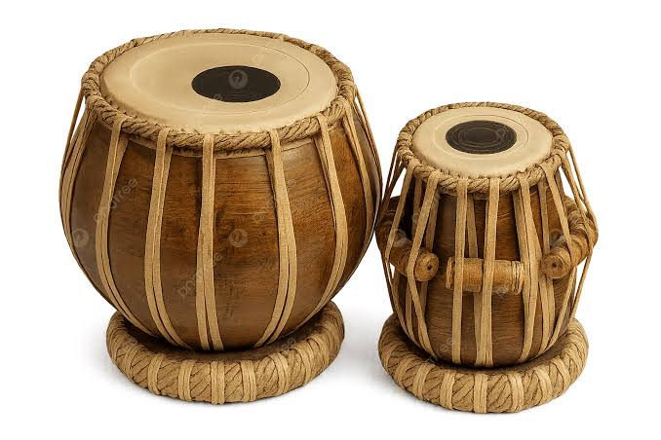
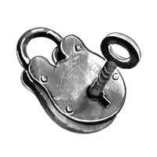

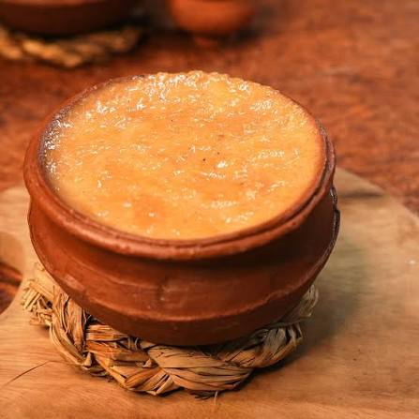
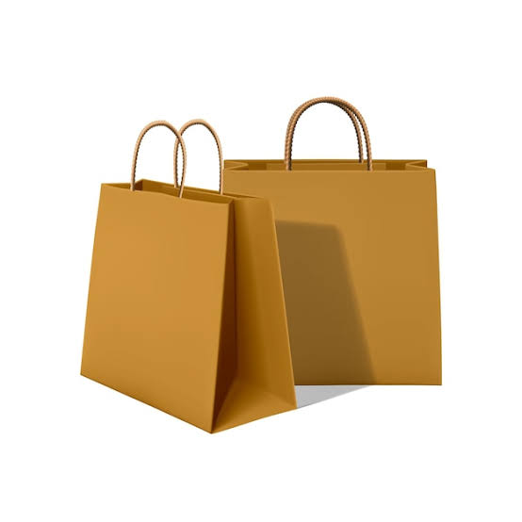
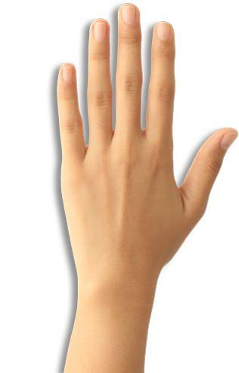
চলো এবার কিছু ছবি দেখিঃ

Slide 6
আজকে আমাদের পাঠঃ
বর্ণ শিখি

Slide 7
তবলা
ত
তবলা আনো একটু বাজাই

Slide 8

থলে
থলে নিয়ে বাজারে যাই
থ

Slide 9
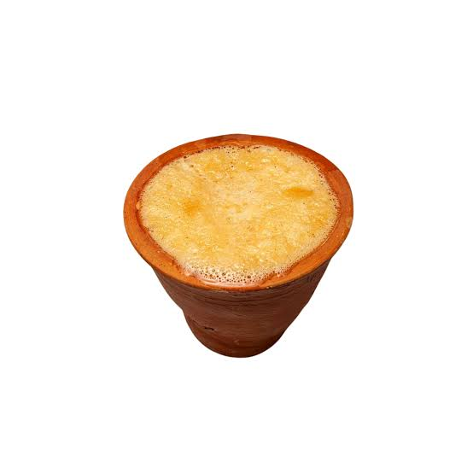
দই
দ
দই খাই মজা করে

Slide 10

ধনুক
ধ
ধনুক দেখো একটু ধরে

Slide 11
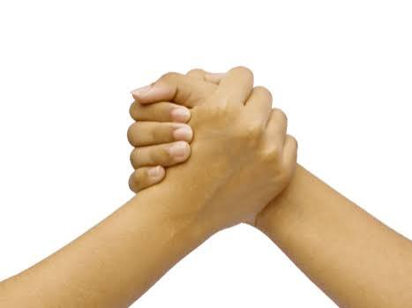
নখ
ন
নখ কেটে ছোট রাখি
হাত ধুয়ে ভালো থাকি।

Slide 12
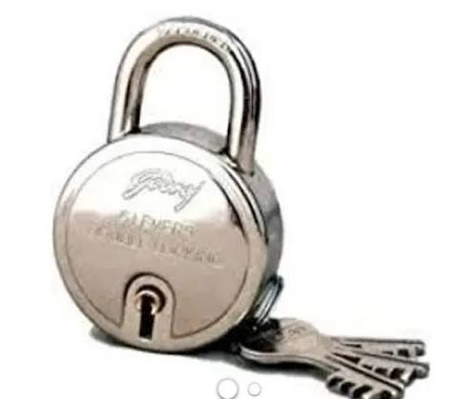
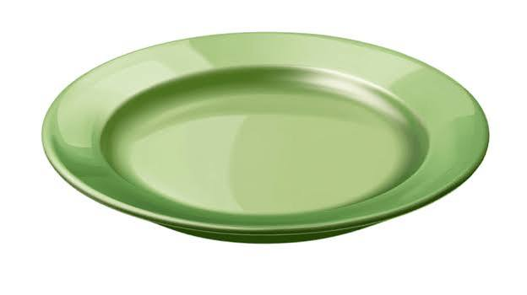
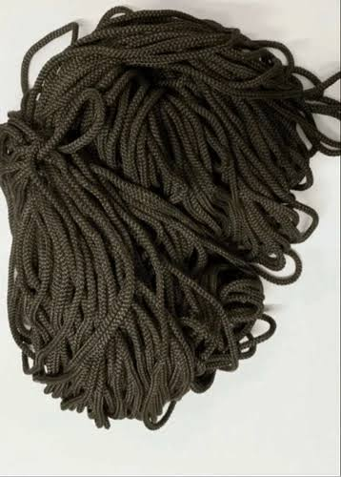
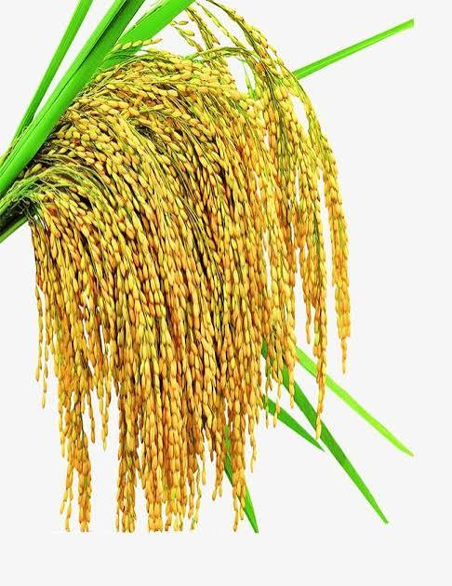

ছবি দেখে শব্দ বলোঃ

Slide 13
দলীয় কাজঃ
দল-গোলাপ
দল-জবা
নিচের শব্দগুলো থেকে বর্ণ শনাক্ত করোঃ
নিচের শব্দগুলো থেকে বর্ণ শনাক্ত করোঃ
“ত” বর্ণটি শনাক্ত করো – তালা / চাবি / ভাত / থালা
“ধ” বর্ণটি শনাক্ত করো – তালা / চাবি / ধান/ থালা
“দ” বর্ণটি শনাক্ত করো – তালা / চাবি / দড়ি / থালা
“ন” বর্ণটি শনাক্ত করো – তালা / নল / ভাত / থালা
“থ” বর্ণটি শনাক্ত করো – তালা / চাবি / ভাত / থালা

Slide 14
একক কাজঃ
সঠিক প্রবাহ ও আকৃতিতে নিচের বর্ণমালা লেখঃ
ত | থ | দ | ধ | ন

Slide 15

মূল্যায়নঃ
এলোমেলো বর্ণগুলো সাজিয়ে লেখঃ
থ, ত, ন, ধ, দ

Slide 16

সবাইকে
ধন্যবাদ

